Slide 1


Transfer Learning e GANs 101 –
Como reaproveitar conhecimentos pré existentes em nossos modelos?
MSc. José Ahirton Batista Lopes Filho
São Paulo, 24 de setembro de 2019

Slide 2


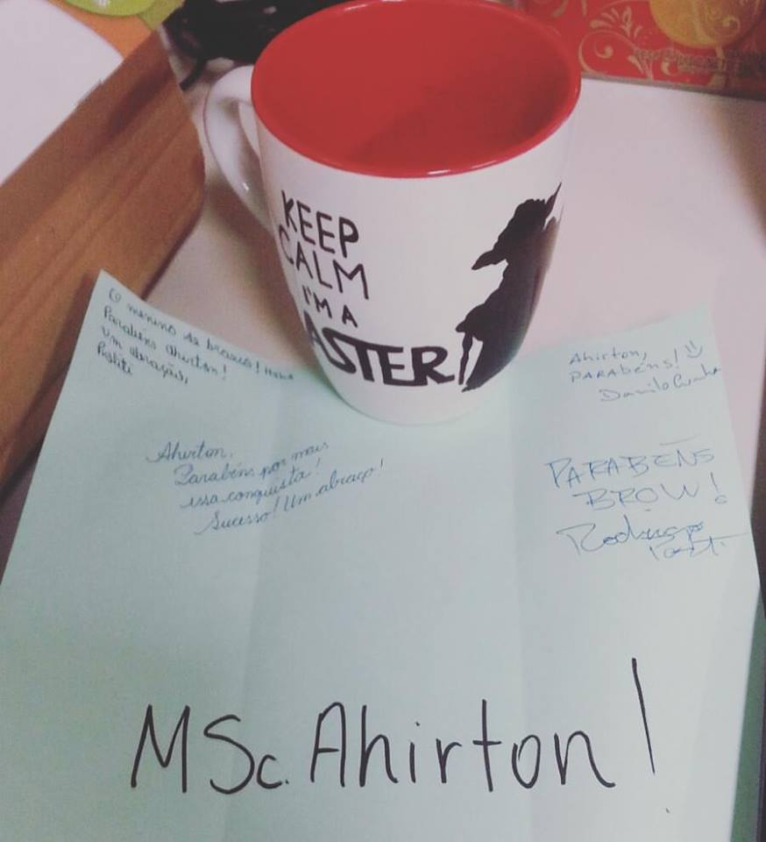
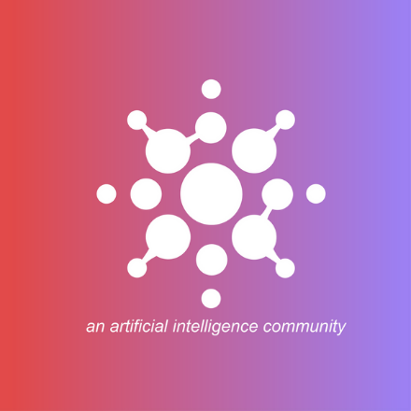
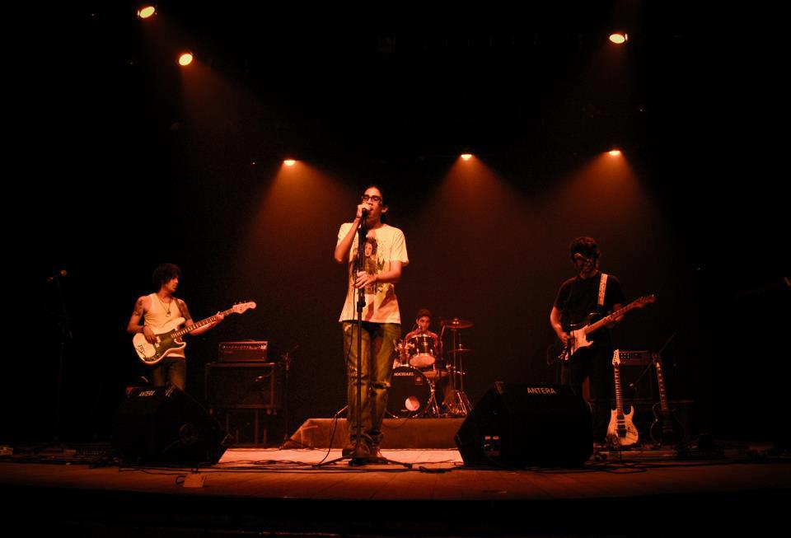
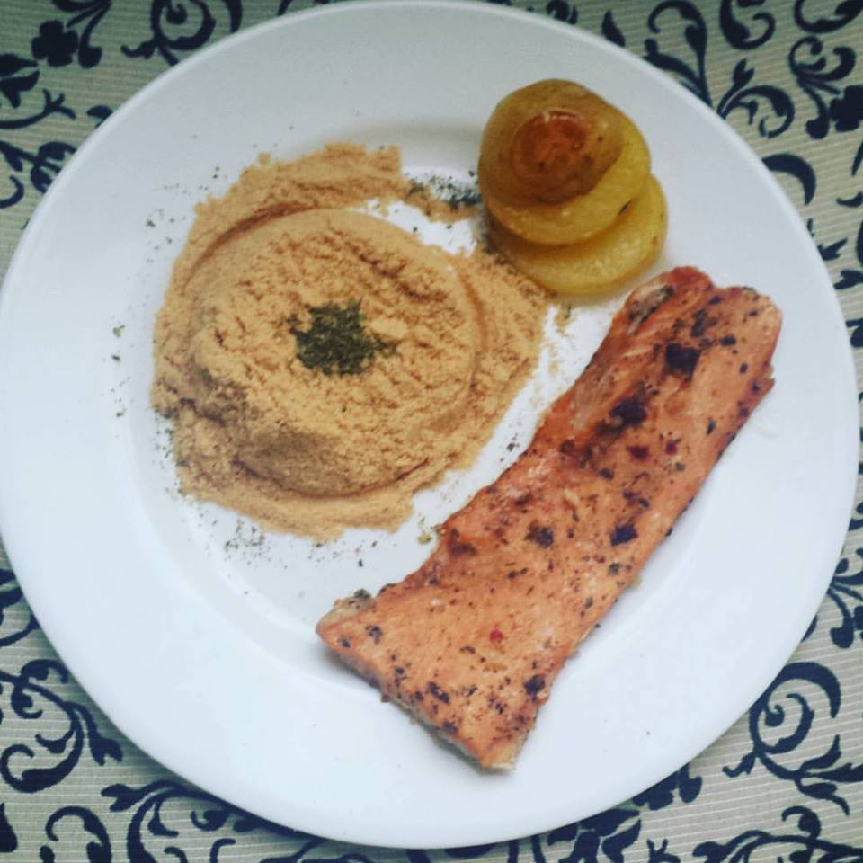
About Me

Slide 3



Ferramentais

Slide 4
Transfer Learning
Os dados usados ​​no treinamento de um classificador devem ser escolhidos de modo a serem representativos;
Se não? A precisão será pior do que o esperado;
Mas suponha que queremos aplicar um classificador a um novo problema ou mudando de domínio? Refazer!?
Mas isso é caro.
Podemos de alguma forma usar nosso classificador existente como um ponto de partida para nos dar um atalho?
Isso é Transfer Learning!

Slide 5
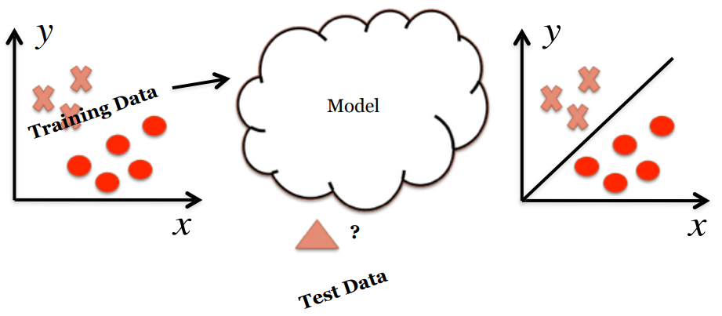
Motivação
Suposições para classificadores:
Treinamento e teste são da mesma distribuição;
Treinamento e teste estão no mesmo espaço de recurso.

Slide 6
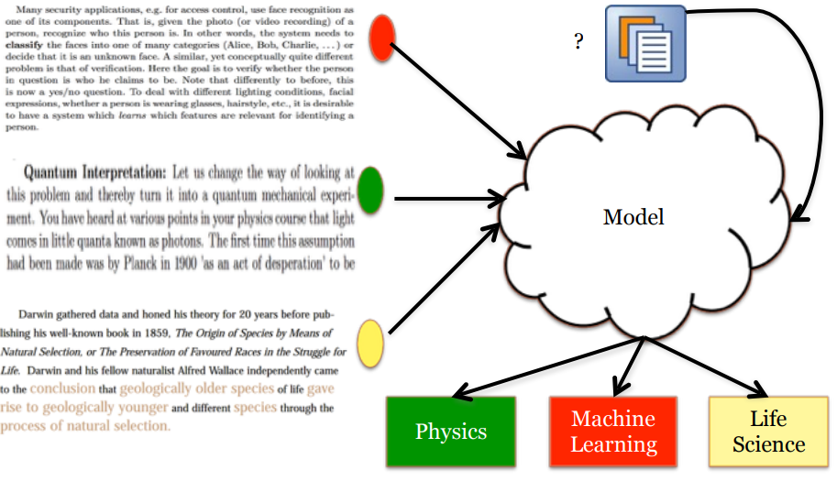
Classificação de Documentos

Slide 7
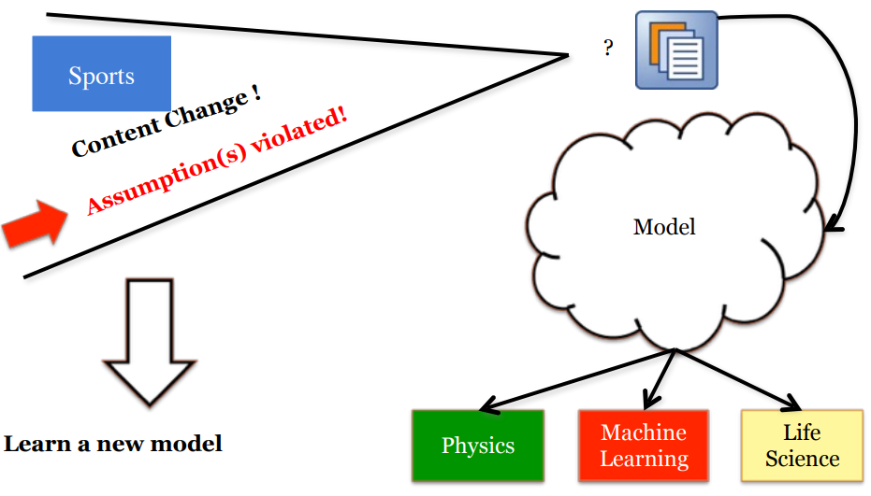
Classificação de Documentos

Slide 8
O que fazer?
Duas possíveis violações:
Mesma distribuição?
Exemplo 1: Diferentes proporções de física, aprendizado de máquina, ciências da vida?
Exemplo 2: Diferentes proporções de diabéticos quando comparada a população para a representação em base.
Mesmo espaço de recurso / tarefa
Páginas de esportes: vocabulário diferente, características de BOW mudam
Retreinar?
Experiência pode ser lenta e dolorosa ...
Podemos de alguma forma reutilizar e adaptar o que temos?

Slide 9
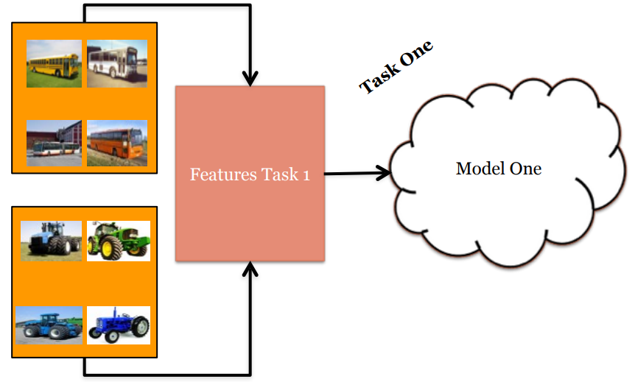
Classificação de Imagens

Slide 10
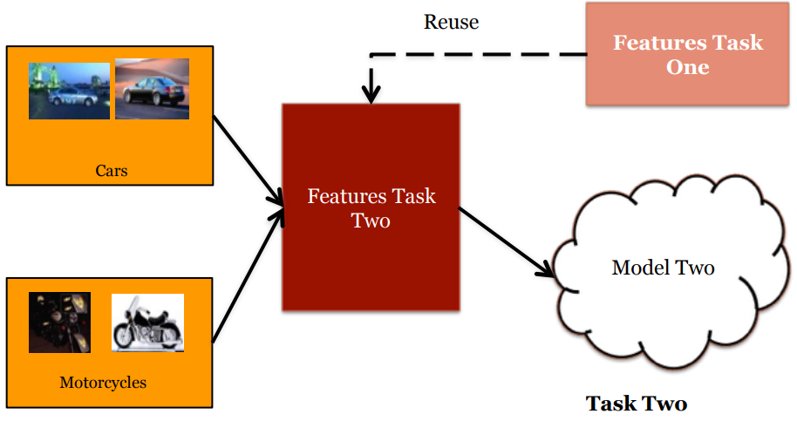
Classificação de Imagens

Slide 11
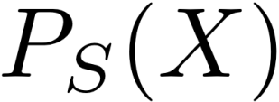

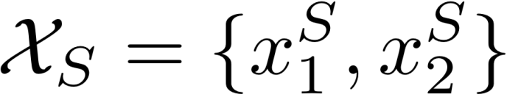
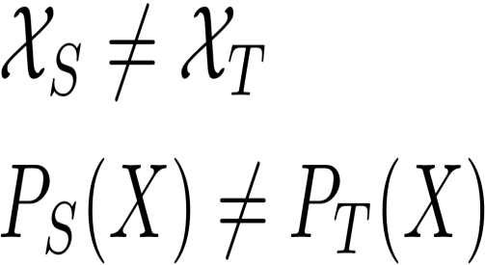
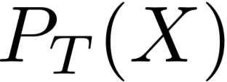

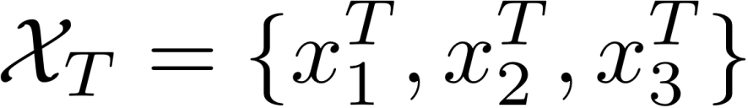
Classificação de Câncer
Age
Smoking
Age
Height
Smoking

Slide 12
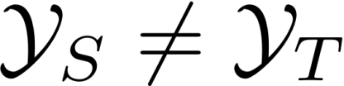
Classificação de Câncer
Tarefa de Origem: Classificar em cancer / não câncer
Tarefa Alvo: Classificar em cancer de níveis 1, 2 e 3

Slide 13
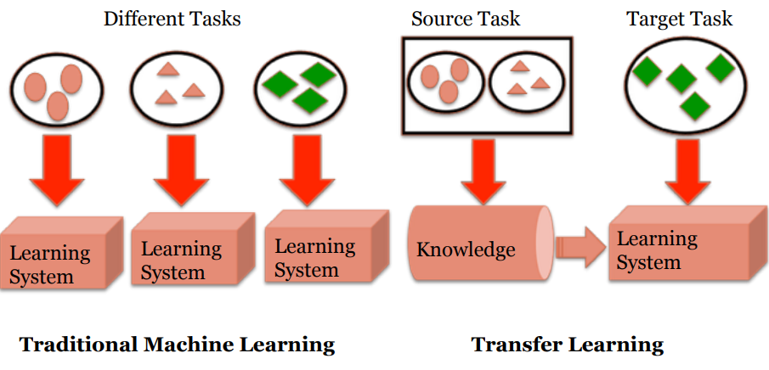
Aprendizagem Tradicional vs. Transfer Learning

Slide 14
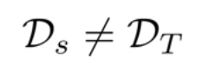
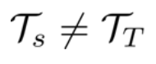
Definição em Transfer Learning
Dado um domínio de origem e tarefa de aprendizado de origem, um domínio de destino e uma tarefa de aprendizado de destino, transferência de aprendizagem visa ajudar a melhorar a aprendizagem do alvo via função preditiva usando o conhecimento de origem, onde:
O domínio de origem não é igual ao domínio de destino:
A tarefa de origem não é igual à tarefa de destino:

Slide 15
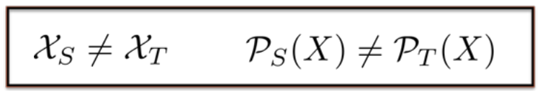
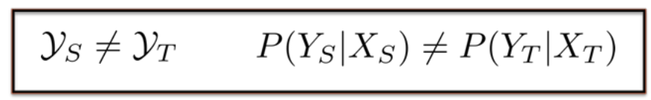
Então ...
Diferenças de domínio:
Diferenças de tarefas:

Slide 16
Questões a se considerar
O que transferir
Instâncias? Modelos? Características?
Como transferir
Instâncias de peso;
Unificação de recursos;
Mapeamento de modelos.
Quando transferir e em quais situações?
Mais rápido transferir ou retreinar?

Slide 17
Diferentes Distribuições
Exemplo: classificação de documentos da web em importantes ou não:
Documentos em diferentes domínios possuem o mesmo espaço de recurso. A partir de bag of words pode-se verificar a frequência de cada termo;
No entanto, as palavras têm diferentes freqüências em domínios diferentes;
A distribuição de recursos é diferente.
Então se modificam as instâncias.

Slide 18
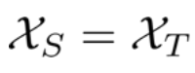
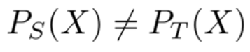
Algoritmos: Adaboost
Suposições:
A tarefa de origem e destino tem o mesmo espaço de recurso:
Distribuições marginais são diferentes:
Nem todos os dados de origem podem ser úteis !

Slide 19
Adaboost
Idéia:
Recarregar iterativamente amostras de fontes de forma que:
Se reduza o efeito de instâncias de origem "ruins“;
Se incentivar o efeito de instâncias de origem "boas“.
Requer:
Conjunto de dados rotulados da tarefa de origem;
Conjunto de dados rotulados de tarefas de destino muito pequeno;
Conjunto de dados de destino não rotulados;
“Base learner”.

Slide 20
Transferência de Atributos
Muitos métodos:
Construção de recursos supervisionados;
Construção de recurso não supervisionado;
Abordagem baseada em informações relacionais.
Suponha que algumas relações entre objetos (isto é, instâncias) são semelhantes entre domínios ou tarefas;
Se esses relacionamentos comuns puderem ser extraídos, eles podem ser usados para conhecimento;
Crie uma representação de conhecimento de segunda ordem como nossa modelo.

Slide 21
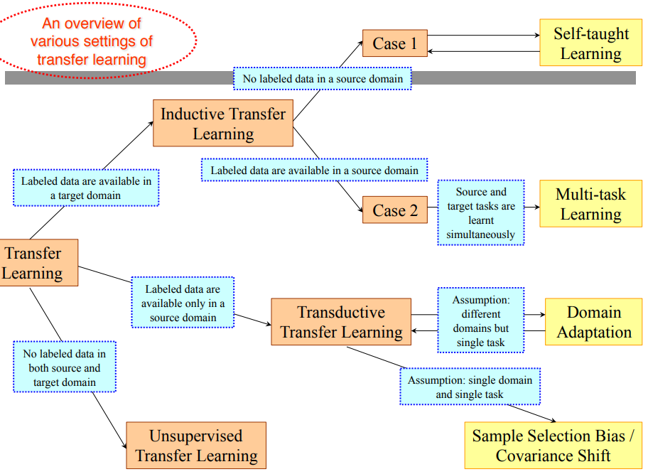

Slide 22
Conclusões
Objetivo do aprendizado de transferência:
Reutilizar o conhecimento aprendido anteriormente para ajudar a desenvolver um novo modelo de aprendizagem.
Um novo “base learner” (mecanismo de aprendizagem) pode ser necessário para:
Novas instâncias;
Características diferentes;
Distribuição diferente dos mesmos recursos.
Uma nova tarefa:
Com algumas semelhanças com a tarefa existente.

Slide 23
Conclusões
Podemos transferir conhecimento de:
Instâncias;
Características;
Modelo.
Nem sempre vale a pena se transferir. Ainda deve haver alguma relação entre o conhecimento por trás dos dois mecanismos de aprendizagem.
Campo complexo e crescente.

Slide 25
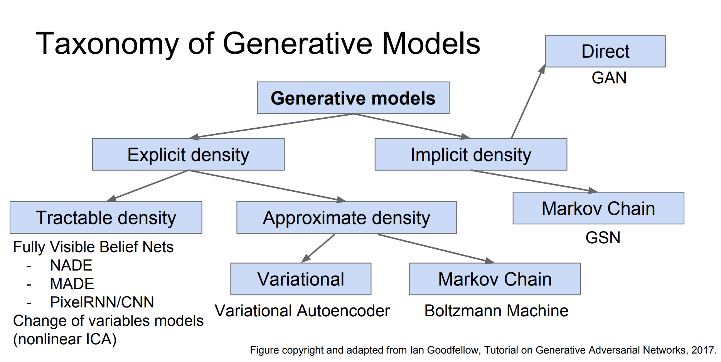
Generative Adversarial Networks

Slide 26
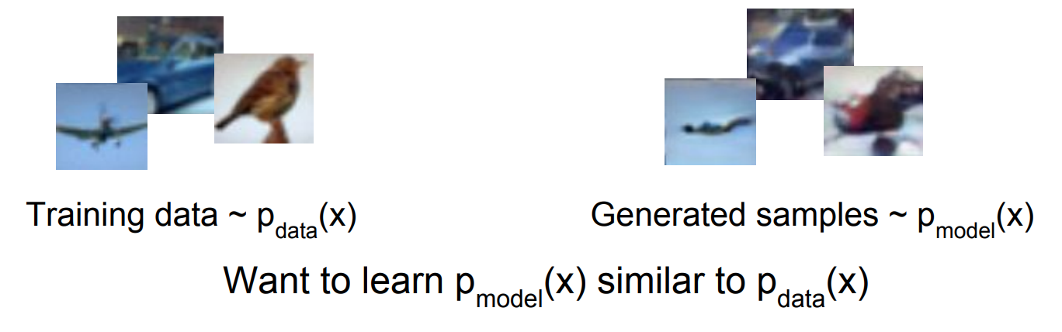
Generative Adversarial Networks

Slide 27
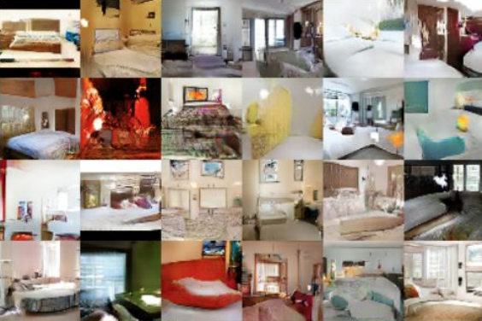
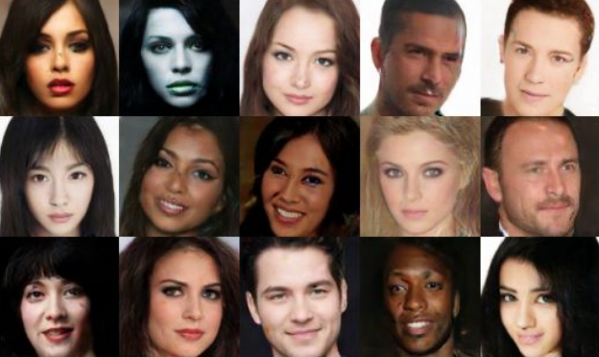
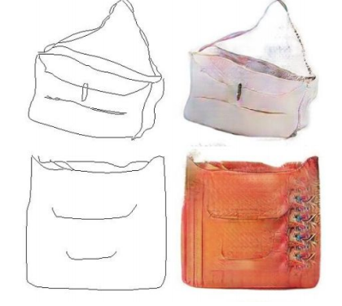
Generative Adversarial Networks

Slide 28
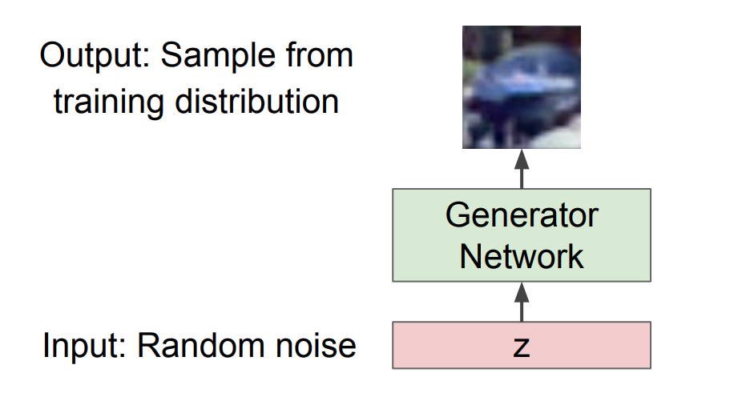
Generative Adversarial Networks

Slide 29
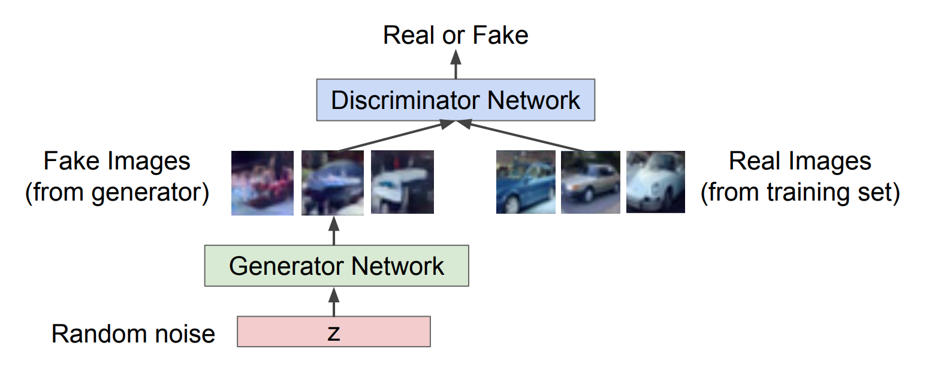
Generative Adversarial Networks

Slide 30
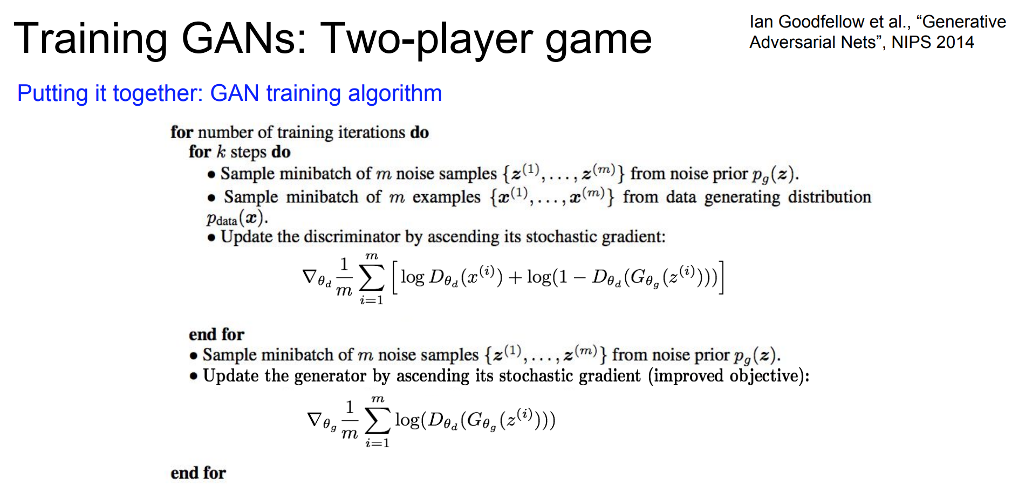
Generative Adversarial Networks

Slide 31
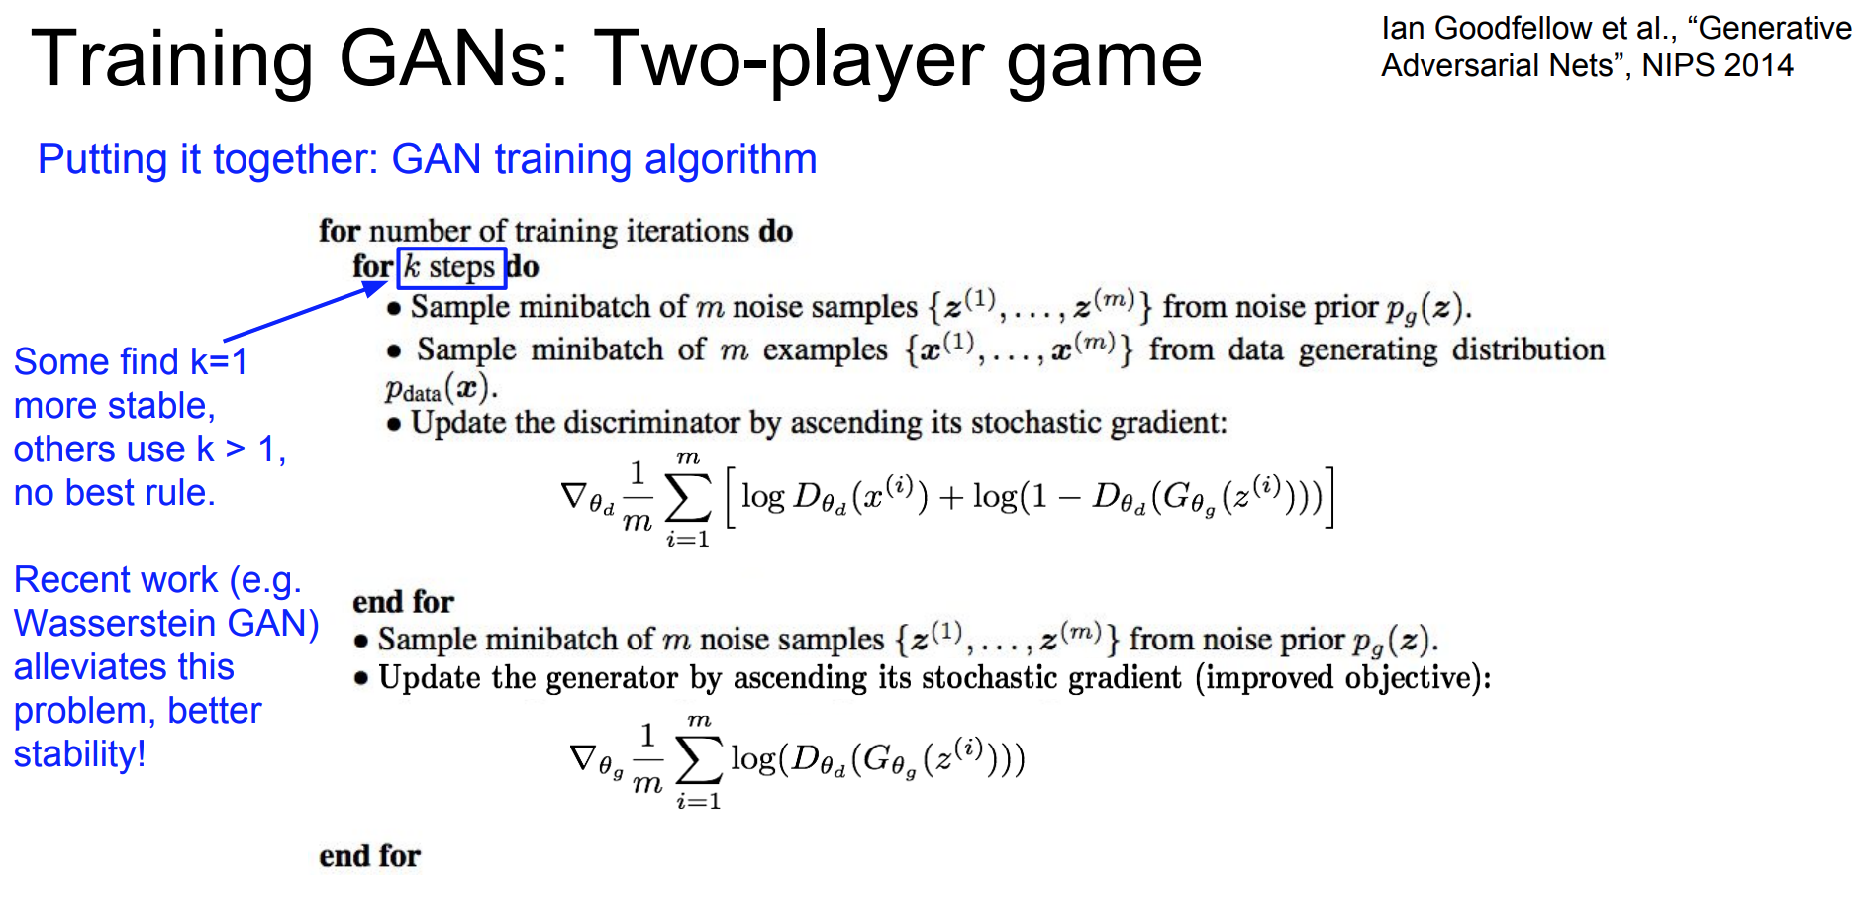
Generative Adversarial Networks

Slide 32
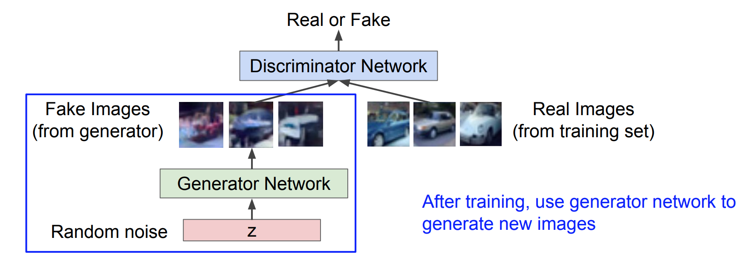
Generative Adversarial Networks

Slide 33
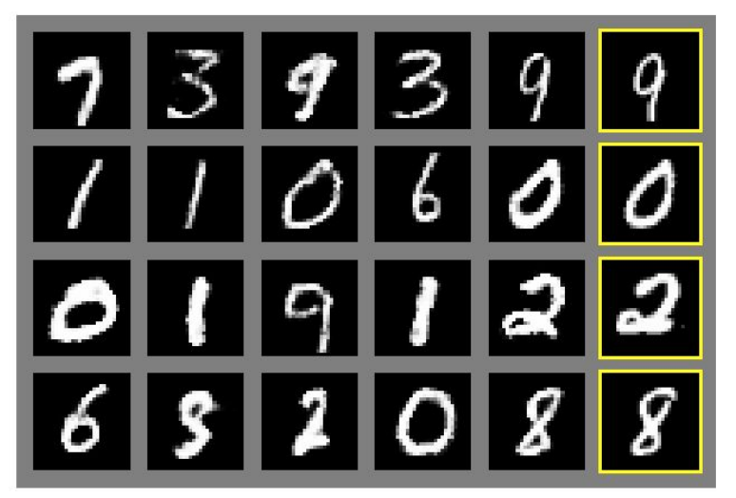
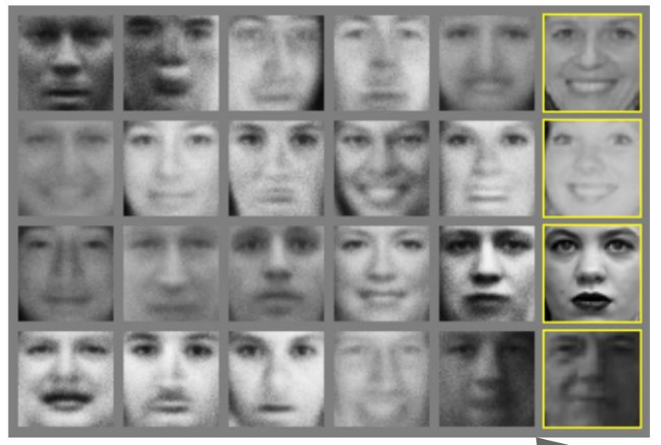
Generative Adversarial Networks

Slide 34
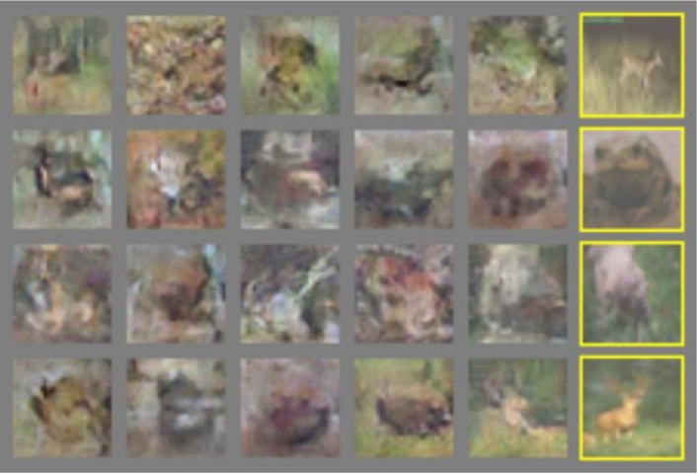
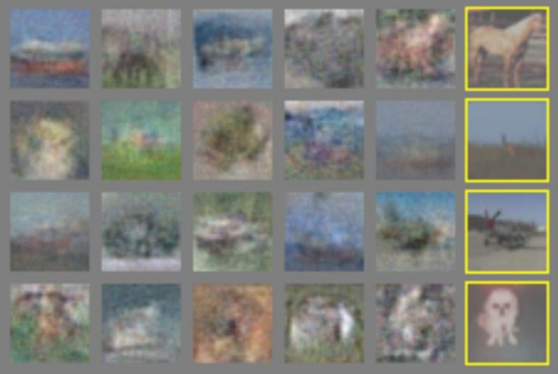
Generative Adversarial Networks

Slide 35
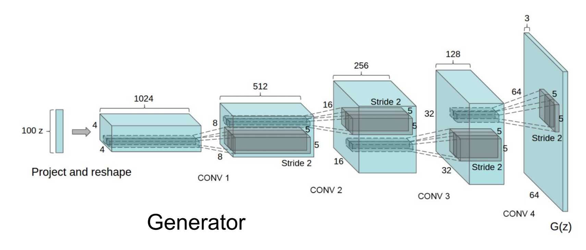
Generative Adversarial Networks

Slide 36
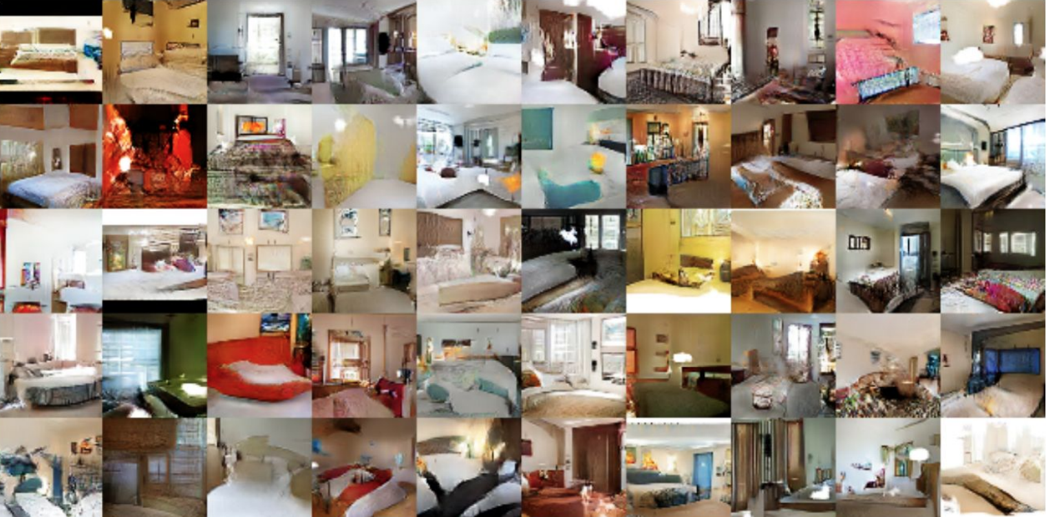
Generative Adversarial Networks

Slide 37
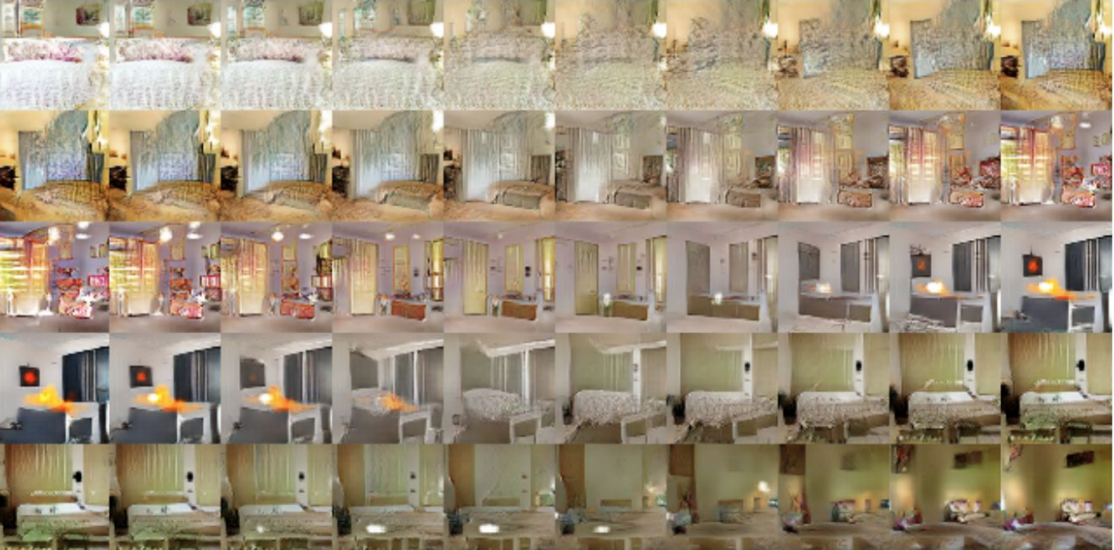
Generative Adversarial Networks

Slide 38
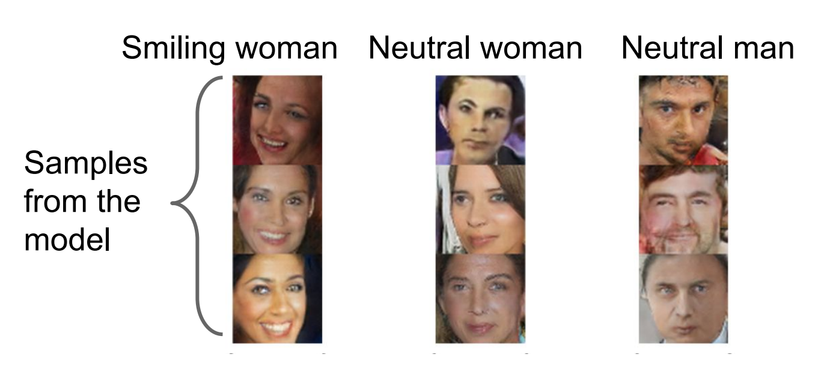
Generative Adversarial Networks

Slide 39
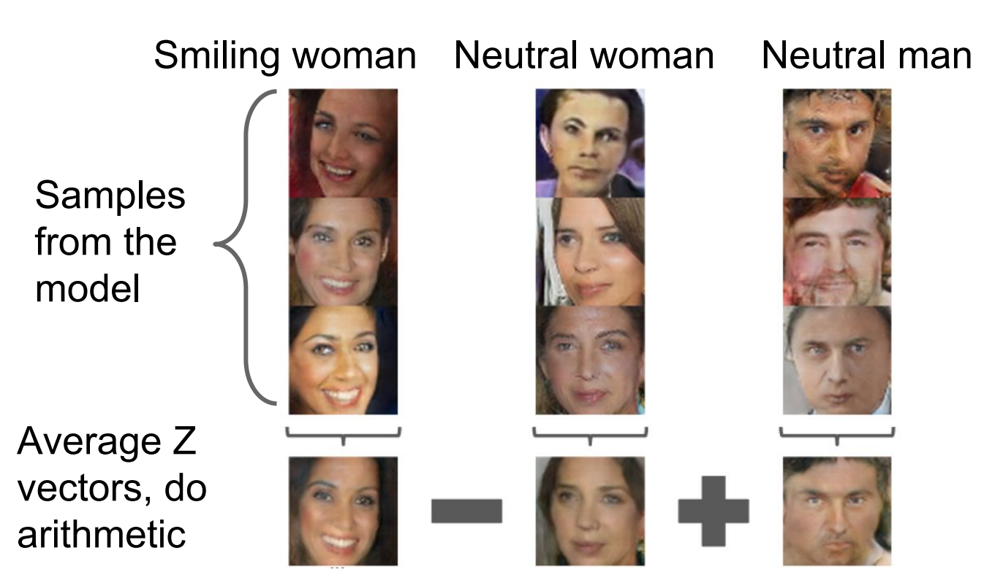
Generative Adversarial Networks

Slide 40
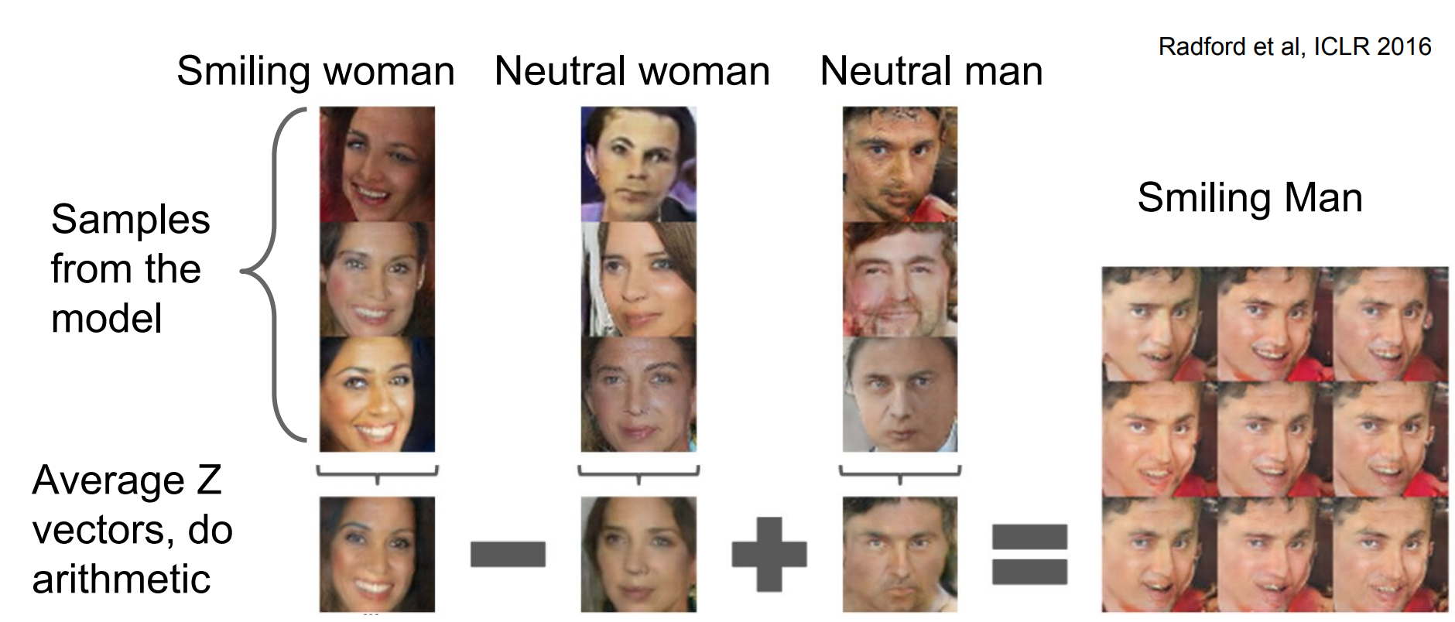
Generative Adversarial Networks

Slide 41
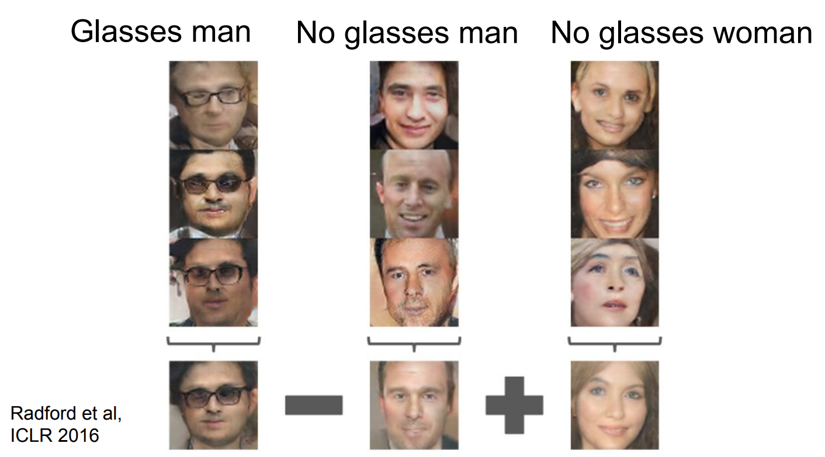
Generative Adversarial Networks

Slide 42
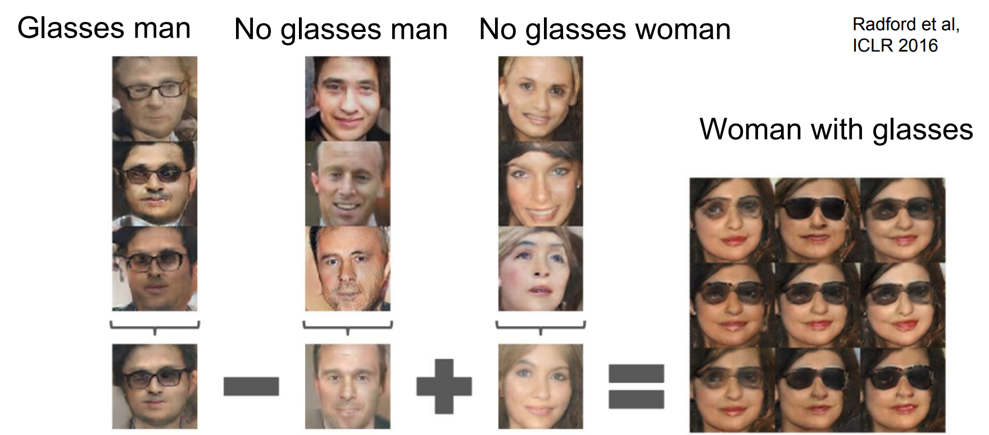
Generative Adversarial Networks

Slide 43
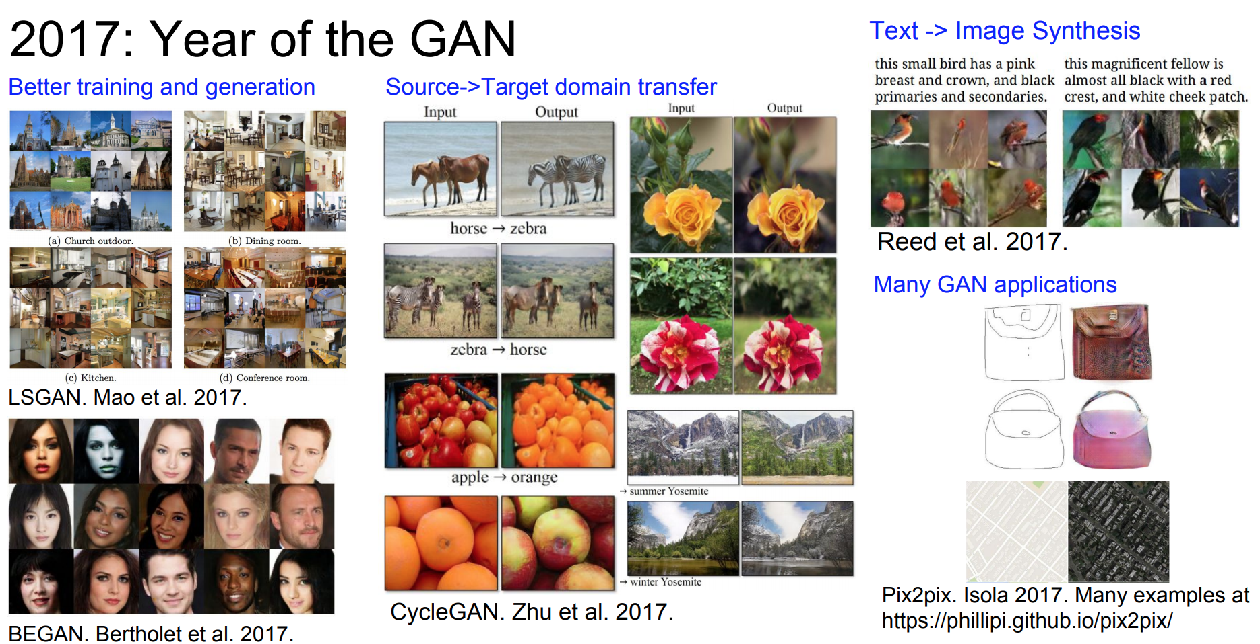
Generative Adversarial Networks

Slide 45
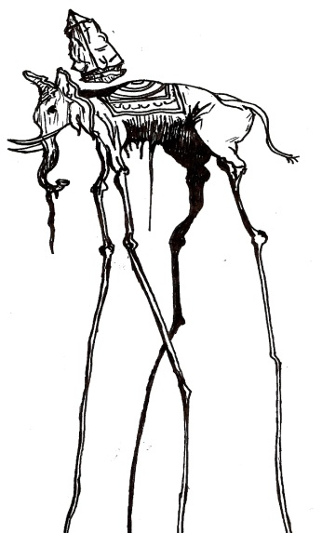
“É preciso provocar sistematicamente confusão. Isso promove a criatividade. Tudo aquilo que é contraditório gera vida ”
Salvador Dalí

Slide 46
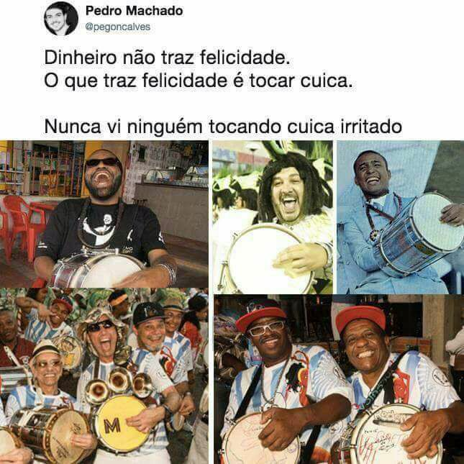
Obrigado!
ahirtonlopes@gmail.com
github.com/AhirtonLopes
slideshare.net/JosAhirtonBatistaLop

